Slide 1
Cenotvorba a cenová strategie 3

Slide 2
Obsah
Funkce nákladů v tvorbě cen
Analýza nákladů aktivit organizace
Řízení nákladů
Tvorba cen a právní ochrany

Slide 3
Funkce nákladů v tvorbě cen

Slide 4
Vliv nákladů na tvorbu cen
Nutnost sledovat důsledně náklady a jejich vliv na tvorbu cen a následně i na ziskové rozpětí vyvolávají dvě okolnosti:
globalizace konkurence – znalost struktury a dynamiky nákladů spolu se znalostmi trhu umož-ňují pružnou a účinnější reakci na konkurenční tlaky než např. neuvážené snižování cen,
změna základních rysů hospodářské soutěže v důsledku narůstání způsobů stlačování nákladů na minimum a zvyšování nákladové efektivnosti

Slide 5
Prognózování nákladů a ceny
minulé náklady jsou méně důležité než náklady běžné,
běžné náklady jsou relativně méně významné než náklady, které nastanou v budoucnosti.
Úkolem procesu rozhodování o ceně je předvídání těch kategorií nákladové struktury, které se s největší pravděpodobností v budoucnosti změní nebo se dostanou do popředí

Slide 6
Logistické náklady
Při zjišťování efektivnosti nákladů v logistice je vhodné začít revizí dosavadního fungování, tzn.:
zjistit průhlednost nákladů,
zjistit, které náklady jsou ovlivnitelné řízením logistiky,
náklady přiřazovat procesům a tokům (spíše než organizačním útvarům),
rozdělit náklady tak, aby bylo možné volit ekonomicky výhodnější zakázky a zároveň se soustře-dit na místa, která nemají klíčový význam v konkurenčním boji a snižovat náklady tam,
rozlišovat náklady fixní a variabilní,
plánovat rozpočty flexibilně (možnost pružně reagovat na skutečný a aktuální objem práce).

Slide 7
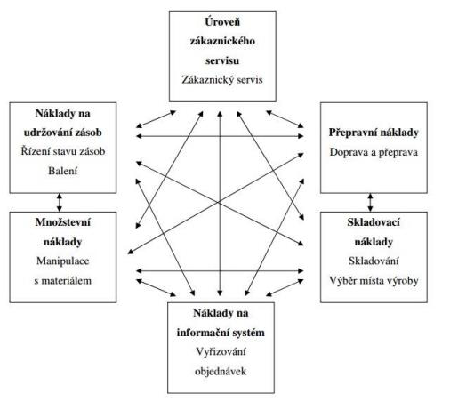
Nákladové oblasti

Slide 8
Úvahy
podle návaznosti v logistickém řetězci (musíme sledovat celý proces od převzetí požadavků zá-kazníka přes přípravu výroby, pořízení a skladování zásoba a materiálů, plánování a řízení vý-roby, samotnou výrobu, značení, expedici až po distribuci a prodej,
podle charakteru a účelnosti toku:
  náklady na informační toky (objednávky, převzetí a řízení, administrativa),
  náklady na fyzické toky (doprava, manipulace, seřizování, nastavování apod.),
  náklady na držení zásob (je nutno zohlednit variabilní a fixní náklady, riziko a ušlé zisky spojené se skladováním),
  náklady spojené s nedostatečnou (externí i interní) úrovní logistických služeb (penále, přesčasy, náklady na znovuzískání ztracené důvěry zákazníka).

Slide 9
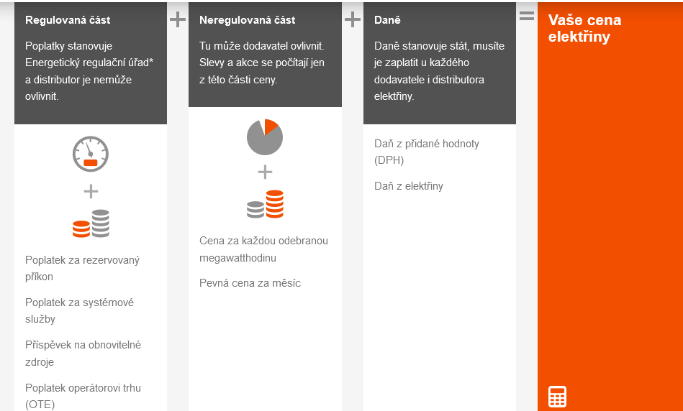
Dopad cen energií na náklady

Slide 10
Plyn
Pokud používáte veškerý nakupovaný zemní plyn k výrobě tepla bez ohledu na způsob spotřeby tepla (tzn., že zemní plyn používáte jako nosič tepelné energie uvolněné spálením, např. pro vytápění budov, ohřev vody, technologii výroby apod.), zemní plyn vám bude automaticky fakturován se sazbou daně 30,60 Kč/MWh

Slide 11
Analýza nákladů aktivit organizace

Slide 12
Využití kalkulace podle aktivit
Manažeři hledají odpovědi na otázky typu:
Které produktové řady přinášejí největší zisk a které naopak generují ztrátu?
Kolik stojí jednotlivé činnosti firmu?
Jsou tyto činnosti vykonávány efektivně?

Slide 13
Využití ABC (Activity based costing)
ABC by měla manažerům umožňovat, aby si byli lépe vědomi nákladových důsledků svých rozhodnutí a politik. Výsledek by měl vést manažery k:
usměrnění, omezení, redukci nebo outsourcingu aktivit, za které nesou odpovědnost a které nepřidávají hodnotu v řetězci aktivit vedoucích ke splnění objednávky,
zohlednění vnitropodnikových podpůrných služeb,
dohodě o horním limitu zdrojů plánovaných pro běžné služby, které se využívají pro všechny skupiny produktů, s odebírajícími a dodávajícími útvary těchto služeb.
Cenová strategie by měla odrážet skutečnost, že produkty nebo tržní segmenty, které způsobují vý-znamné nároky na firmu, by měly unést vyšší cenu. Opomenutí provést úpravy alokace nákladů tak, aby odrážela reálnou úroveň využití podpůrných zdrojů, jedině penalizuje takové skupiny produktů, které využívají proporcionálně nižší objem zdrojů než ostatní. Skupiny produktů s nízkou úrovní spo-třeby podpůrných aktivit tak přestanou podporovat ostatní

Slide 14
Kalkulace ABC
Pomocí metody ABC rozdělujeme pouze náklady, které nemůžeme přímo přiřadit ke kalkulační jednici. Metoda ABC vznikla jako reakce na změny v nevýrobní sféře (službách), kde v kalkulaci je zaznamenána změna struktury nákladů a podíl přímých nákladů je minimální.
Výpočet je stejný jako při přirážkové kalkulaci s naturální základnou. V čitateli je rozpočet režijních nákladů, které byly přiřazeny dané činnosti a ve jmenovateli je suma provedených aktivit.

Slide 15
Srovnání:
Tradiční postup

Slide 16
ABC postup

Slide 17
Úprava pojmosloví
Nákladový objekt- nahrazuje pojem kalkulační jednice – nové vymezení: smlouva, zákazník…
Aktivity – činnosti, které způsobují vznik nákladů, svázány s kalkulací
Zdroje - zaměstnanci, technologie, know how…
Nosič nákladů- alternativa k rozvrhové základně
Využívá se systém kombinace přirážek a sazeb dle skutečně využívaných aktivit výrobkem či službou

Slide 18
Příklad
Společnost Beta, s.r.o. obchoduje s výrobky A a B, o nichž jsou k dispozici tyto informace:
Ukazatel | Měrná jednotka | Výrobek A | Výrobek B
Nákupní objem | ks | 2 000 | 5 000
Materiál - jednicový | Kč celkem | 25 000 | 20 000
Mzdy - jednicové | Kč/ celkem | 15 000 | 50 000
Počet konzultací | Počet/výrobek | 4 | 3
Počet dodávek | Počet celkem | 40 | 80
Režijní náklady mají tuto strukturu: Kč
náklady na konzultace a předvedení 120 000
ostatní výrobní režie 150 000
náklady na expedici a dodání výrobků 80 000
Úkoly:
Sestavte kalkulaci výrobních nákladů pro výrobky A a B metodou ABC, když nosičem nákladů na konzultace bude počet konzultací, nosičem ostatní režie budou celkové jednicové náklady a nosičem nákladů na expedici výrobků bude počet dodávek

Slide 19
Řešení
Sestavíme sazby:
náklady na konzultace a předvedení 120 000/(4*2000+3*5000)=5,2 Kč/konz.
ostatní výrobní režie 150 000/(25000+15000+20000+50000)=1,36 Kč na 1Kč jednicových nákladů
náklady na expedici a dodání výrobků 80 000/(40+80)=666,67 Kč/dodávka
Kč/sl. | A | B
Materiál - jednicový | 25000/2000 12,50 | 4,00
Mzdy - jednicové | 15000/2000 7,5 | 10,0
náklady na konzultace a předvedení | 5,2*4 20,8 | 15,6
ostatní režie | 1,36*(12,50+7,50) 27,2 | 19,04
náklady na expedici a dodání výrobků | 666,67*40/2000 13,33 | 10,67
celkem | 81,33 | 59,31

Slide 20
Řízení nákladů
Kalkulace cílových nákladů a životního cyklu

Slide 21
Strategické řízení nákladů
alias strategické nákladové řízení (strategické manažerské účetnictví), které na náklady a výkony podniku pohlíží z dlouhodobé perspektivy.
Můžeme z hlediska nákladů využít kalkulace životního cykklu či kalulace cílových nákladů.
Jedná se o kalkulace retrográdní (obrácené), kdy od výnosů odečítáme náklady

Slide 22
Vývoj nákladů v průběhu životního cyklu
Můžeme konstato-vat, že skutečné vynakládání nákladů probíhá v jednotlivých etapách životního cyklu výkonu relativně rovnoměrně:
nejdříve jsou tyto náklady vynakládány na aktivity související s předvýrobními etapami,
poté jsou průběžně vynakládány na výdaje související se samotnou výrobou,
v poslední, povýrobní etapě, je vynaložen zůstatek celkových nákladů souvisejících s daným vý-robkem (např. na účely demontáže staré technologie, likvidaci starých skladových zásob).

Slide 23
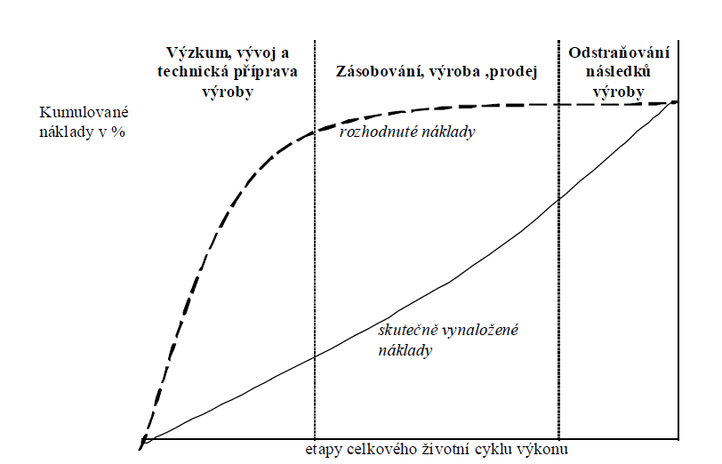

Slide 24
Kalkulace cílových nákladů
Kalkulace cílových nákladů (anglicky Target Costing) se orientuje zejména na řízení výrobkových nákladů v předvýrobních etapách a snaží se o dosažení co nejnižších budoucích nákladů na výrobek. Cílovou kalkulaci nákladů lze charakterizovat také jako činnost, jejímž cílem je prověřit všechny možné myšlenky snížení nákladů v rámci fáze výzkumu, vývoje a přípravy finálního výkonu. Výsledkem této aktivity by měl být návrh výrobku, který splňuje všechny požadavky a očekávání zákazníků a jehož výrobní náklady a cena zajistí podniku požadovaný zisk.
Cílová kalkulace nákladů vychází z cílové ceny, jejíž stanovení souvisí s cenovou politikou podniku. Cílová cena by měla odrážet především hodnotu výrobku vnímanou zákazníkem, vlastnosti, kvalitu a cenu konkurenčních či obdobných výrobků, ale i strategické cíle podniku.
Vedle cílové ceny je třeba stanovit i cílový zisk, který obvykle vychází z požadované rentability vložených prostředků a z ní odvozené rentability výnosů.. Dolní hranicí pro stanovení cílového zisku by měl být efekt získaný alternativním využitím vloženýchprostředků neboli oportunitní náklady.

Slide 25
Cílové náklady a kaizen
Rozdíl mezi cílovou cenou a cílovým ziskem představuje maximální přípustné náklady,které daný výkon bude vyžadovat - cílové náklady neboli tzv. kalkulaci nákladů určenou trhem (anglicky Market Driven Costing)
Splněním cílových nákladů proces kalkulace a řízení výrobkových nákladů nekončí; pokračuje hledáním dalších zlepšení a dalších úspor v nákladech. V Japonsku se pro tento způsob snižování nákladů používá termín Kaizen Costing

Slide 26
Kalkulace životního cyklu
Představuje širší pohled na náklady výrobku; kromě nákladů vznikajících v souvislosti s výrobou a prodejem zahrnuje i náklady vynaložené v předvýrobní etapě (náklady na výzkum a vývoj, konstrukční a technologickou přípravu výroby),
Náklady spojené s likvidací následků výroby a další náklady, které se nezahrnují do běžných operativních a plánových kalkulací.
Zároveň kalkulace životního cyklu umožňuje zohlednit změny ceny výkonu a změny nákladů výkonu v průběhu celého životního cyklu výrobku.

Slide 27
Kalkulace životního cyklu 2
Stanovení kalkulace životního cyklu před zahájením výroby se opírá o následující faktory:
délku životního cyklu výrobku; doba, po kterou se bude výrobek vyrábět a prodávat, závisí především na úspěchu výrobku na trhu, na jeho výzkumu a vývoji, jak dlouho potrvá, než výrobek bude nahrazen novým.
odhad objemu prodeje výrobku za celý životní cyklus; představuje klíčový krok, neboť výrazně ovlivňuje výnosy z prodeje, celkové variabilní náklady, celkové i průměrné fixní náklady a všechna kritéria z nich odvozená.
očekávaný vývoj ceny; i v tomto případě je třeba brát v úvahu celou řadu faktorů ovlivnitelných a neovlivnitelných podnikem.
odhad celkových nákladů spojených s výrobkem; tyto náklady zahrnují především náklady na výzkum a vývoj, zavádění výroby, samotné výrobní náklady, prodejní náklady.
V této fázi kalkulace životního cyklu velmi úzce navazuje na systém plánů a rozpočtů, zejména na taktické a strategické rozpočty nákladů v oblasti režijních nákladů a na předpokládané normy spotřeby v oblasti jednicových nákladů.

Slide 28
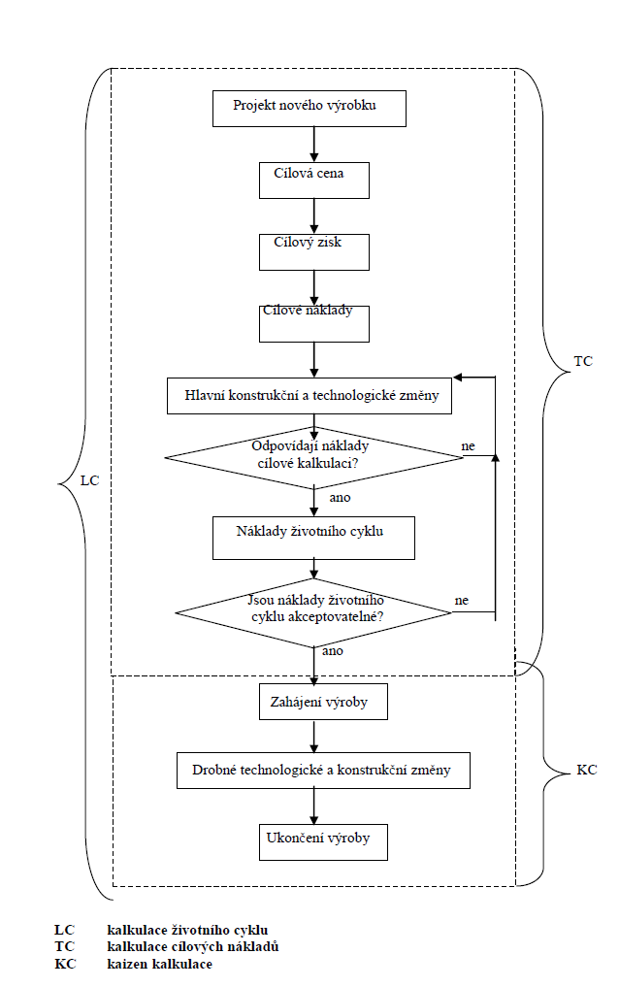
postup strategického řízení nákladů

Slide 29
Příklad cílových nákladů
Cena současného modelu tenisek je 750 Kč/pár, díky technickým zlepšením se cena nových tenisek odhaduje na 1 030 Kč/pár. Požadovaná výnosnost aktiv dceřinné společnosti, která současný model vyrábí, je 17 %, hodnota jejích aktiv je 180 mil Kč. Náklady na strategický marketing a správu, výzkum a vývoj jsou 20 mil. Kč, roční objem prodeje se očekává 350 000 párů tenisek. Propočtová kalkulace stanovila náklady na výrobu jednoho páru tenisek (bez podílu strategických nákladů) v částce 850 Kč.
Vypočtěte strategické náklady na jeden pár tenisek. SN kus 20 000 000/350 000=57,14 Kč
Jaké budou muset být cílové náklady nového modelu? Vypočtete pomocí metody příspěvku na úhradu strategických nákladů, vyzkoušejte také metodu cílového zisku. Výsledek porovnejte s propočtovou kalkulací a okomentujte.
Požadovaná míra pú v %= 20 mil.+0,17*180 mil./350 000*1030=0,14 =14%
Požadovaný pú v Kč= 0,14*1030=144,2 Kč
Cílové náklady= cena – pú = 1030-144,2 =885,8 Kč
Podle ziskovosti 0,17*180mil./ 350 000*1030=0,08=8%
Cílové náklady= 1030-82,4=947,6 Kč
Ve srovnání s propočtovou kalkulací – cílové náklady jsou vyšší, propočtová kalkulace byla stanovena správně

Slide 30
Tvorba cen a právní ochrany

Slide 31
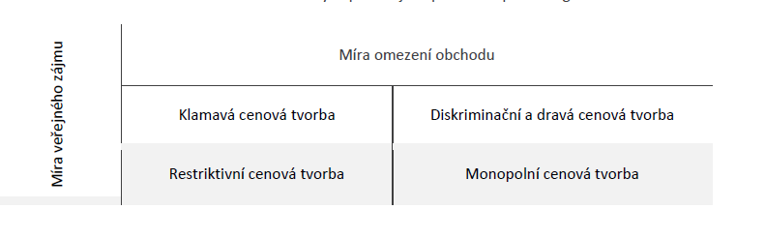
Tvorba cen a omezení
Zahrnuje především zachování volné soutěže
Ochranu spotřebitele
Zamezuje překážkám v obchodě

Slide 32
Působnost orgánů ČR v oblasti cen
Právní předpisy v oblasti cen:
Zákon č. 526/1990 Sb., o cenách, ve znění pozdějších předpisů,
Zákon č. 265/1991 Sb., o působnosti orgánů České republiky v oblasti cen, ve znění pozdějších předpisů,
Vyhláška č. 450/2009 Sb., kterou se provádí zákon č. 526/1990 Sb., o cenách, ve znění pozdějších předpisů,
Cenové věstníky,
Cenové výměry (výběr z cenových věstníků):
Pokuty, uložená za porušení cenových předpisů, je příjmem:
rozpočtu obce, pokud pokutu uložila obec nebo došlo k porušení cenové regulace stanovené obcí,
rozpočtu kraje, pokud pokutu uložil krajský úřad,
státního rozpočtu v ostatních případech.

Slide 33
Kompetence orgánů v oblasti cen
Ministerstvo financí ČR – má ve své pravomoci aktivity související s uplatňováním, regulací a kontrolou cen výrobků, výkonů, prací a služeb.
Ministerstvo zdravotnictví ČR – vykonává působnost při uplatňování a regulaci cen u zdravot-ních výkonů, léčivých přípravků, potravin pro zvláštní lékařské účely, stomatologických výrobků a zdravotnických prostředků.
Státní ústav pro kontrolu léčiv vydává rozhodnutí o stanovení maximálních cen léčivých pří-pravků, potravin pro zvláštní lékařské účely podle cenových předpisů a provádí cenovou kon-trolu u těchto komodit.
Ministerstvo dopravy ČR stanoví ceny a podmínky jejich uplatnění (tarify) v mezinárodní dopravě
Český telekomunikační úřad se mimo jiné zabývá uplatňováním, regulací a kontrolou cen poš-tovních služeb, včetně poštovních služeb do zahraničí, a cen za přístup k poštovní infrastruk-tuře.
Úřad pro přístup k dopravní infrastruktuře vykonává vedle ministerstva dopravy cenovou kontrolu v oblasti cen za užití dráhy, cen za přidělení kapacity dráhy a cen za poskytnutí služby pro-střednictvím zařízení služeb. (www.updi.cz)
Energetický regulační úřad má tři základní úkoly: vykonává působnost při uplatňování, regulaci, sjednávání a kontrole cen v oblasti energetiky,vydává právní předpisy pro regulaci, sjednávání a kontrolu cen v oblasti energetiky, vydává rozhodnutí o regulaci cen včetně pravidel pro klíčování nákladů, výnosů a hospo-dářského výsledku regulovaných a neregulovaných činností.
Celní úřad pro Středočeský kraj je zvláštním případem orgánu, jež má kompetence v cenové oblasti. Jeho působnost je zaměřena na uplatňování, regulaci a kontrolu cen cigaret a zároveň vydává rozhodnutí o regulaci cen u cigaret. Kontrolu dodržování cenových předpisů u cigaret provádějí celní úřady a mají pravomoc za jejich porušení ukládat pokuty podle zvlášt-ního právního předpisu.
Specializovaný finanční úřad provádí cenovou kontrolu právnických a fyzických osob a má ve své pravomoci rovněž na základě cenových kontrol ukládat za porušení cenových předpisů pokuty. (zřízen zákonem č. 456/2011 Sb., o Finanční správě České republiky).
Státní energetická inspekce provádí kontrolu dodržování cenových předpisů v oblasti podpory výroby elektřiny z obnovitelných zdrojů energie, kombinované výroby elektřiny a tepla a druhotných energetických zdrojů. Za porušení cenových předpisů v uvedených oblastech ukládá pokuty. (www.cr-sei.cz).

Slide 34
Kompetence orgánů v oblasti cen – kraje a obce
v rozsahu a za podmínek stanovených v rozhodnutí ministerstva může nařízením kraje stanovit maximální ceny, pokud nejsou stanoveny ministerstvem a rovněž stanovit maximální ceny nižší, než jsou maximální ceny stanoveny ministerstvem.
Kraj. Má oprávnění provádět cenovou kontrolu, ukládat, vybírat a vymáhat pokuty za porušení cenových předpisů.
Obec provádí cenovou kontrolu, ukládá, vybírá a vymáhá pokuty za porušení cenových předpisů.
Vztahuje se na veškerý prodej uskutečňovaný na území kraje či obce (trvalý pobyt nebo sídlo na území obce není rozhodné).

Slide 35
Zákon o cenách
Cenou je v tomto zákoně chápána peněžní částka sjednaná při nákupu a prodeji zboží nebo určená podle zvláštního předpisu k jiným účelům než k prodeji
Předmětem legislativní úpravy je dle zákona o cenách jejich sjednávání.
Dohoda o ceně je dohoda o výši ceny nebo o způsobu, jakým bude cena vytvořena za podmínky, že tento způsob cenu dostatečně určuje.

Slide 36
V zákoně jsou definovány pojmy:
výhodnější hospodářské postavení – toto má prodávající nebo kupující, který sjednává ceny na trhu, aniž by přitom byl vystaven podstatné cenové soutěži;
nepřiměřený majetkový prospěch – ten může získat jak prodávající, tak kupující. Prodávající, jestliže prodá zboží za cenu zahrnující neoprávněné náklady nebo nepřiměřený zisk, příp. že cena je vyšší, než maximální nebo pevně úředně stanovená nebo než by odpovídalo pravidlům cenové regulace.
obvyklá cena – cena shodného nebo z hlediska užití porovnatelného nebo vzájemně zastupitel-ného zboží volně sjednávána mezi prodávajícími a kupujícími, kteří jsou na sobě navzájem eko-nomicky, kapitálově nebo personálně nezávislí na daném trhu, který není ohrožen účinky ome-zení hospodářské soutěže,
ekonomicky oprávněné náklady – náklady pořízení odpovídajícího množství přímého materiálu, mzdové a ostatní osobní náklady, technologicky nezbytné ostatní přímé a nepřímé náklady a náklady oběhu; v případě posuzování je nutné brát zřetel na dlouhodobě obvyklé úrovně těchto nákladů se zvláštním zřetelem na specifika daného zboží,
přiměřený zisk – zisk spojený s výrobou a prodejem daného zboží, odpovídající obvyklému zisku dlouhodobě dosahovanému při srovnatelných ekonomických činnostech a zároveň zajišťující přiměřenou návratnost použitého kapitálu v přiměřeném časovém období.

Slide 37
Regulace cen
Úředně stanovené ceny jsou ceny určeného druhu zboží stanovené cenovými orgány jako maximální, pevné nebo minimální. Maximální cenu nelze překročit, minimální cenu není možno snížit a pevnou cenu nelze změnit. Regulace formou maximální, minimální nebo pevné ceny platí pro všechny prodávající a kupující určeného druhu zboží.
Věcné usměrňování cen je charakteristické stanovením podmínek pro sjednání cen. Předmětný způsob regulace je závazný pro všechny prodávající určeného druhu zboží. Podmínky pro sjednání cen jsou definovány jako maximální rozsah možného zvýšení ceny zboží ve vymezeném období, maximální podíl, v němž je možné promítnout do ceny zvýšení cen určených vstupů ve vymeze-ném období,závazný postup při tvorbě ceny nebo při kalkulaci ceny, včetně zahrnování přiměřeného zisku do ceny.
Cenové moratorium lze charakterizovat jako časově omezený zákaz zvyšování cen nad dosud platnou úroveň na trhu daného zboží. Stanovuje se nařízením vlády, a to na dobu nejdéle 12 měsíců.

Slide 38
Hospodářská soutěž a tvorba cen
zákon č. 143/2001 Sb., o ochraně hospodářské soutěže a o změně některých zákonů.
Zákon upravuje ochranu hospodářské soutěže na trhu zboží (výrobků a služeb) proti jejímu vyloučení, omezení, jinému narušení nebo ohrožení uvedenými způsoby:
dohodami soutěžitelů,
zneužitím dominantního postavení soutěžitelů,
spojením soutěžitelů,
orgány veřejné správy.
Prohřešky řeší úřad pro ochranu hospodářské soutěže se sídlem v Brně,
https://www.uohs.cz/cs/uvodni-stranka.html

Slide 39
Ochrana spotřebitele
Vyznačení prodejní ceny je povinné u všech výrobků konečné spotřeby s výjimkou uměleckých předmětů, starožitností apod. Cena musí být uvedena buď přímo na výrobku, nebo na jiném nosiči tak, aby bylo zřejmé, že k výrobku patří. To platí obzvláště v prodejnách samoobslužného typu. Cena musí být snadno čitelná (určitá velikost písma).
Cena musí být uvedena jak u výrobků, které jsou předem zabalené, tak u těch, které se prodávají navážené a zabalené prodejcem např. sypané zboží.
Pro porovnání výhodnosti jednotlivých výrobků je povinností uvádět cenu převedenou na standardizované měrné jednotky (kg, g, litr, apod.). Předpisy EU dále specifikují vyznačování cen pro jednotlivé druhy výrobků (jiná pravidla platí pro kávu a jiná pro čaj).
Zákon č. 634/1992 Sb., o ochraně spotřebitele

